Slide 1

Andijon viloyati pedagogik mahorat markazi Maktabgacha, boshlang’ich va maxsus ta’lim kafedrasi o’qituvchisi M.Turakulova

Slide 2

II. UMUMKASBIY KO’NIKMALARNI RIVOJLANTIRISH
Oʻquv moduli. 2.1.”Ilk va maktabgacha yoshdagi bolalar rivojlanishiga qo’yiladigan davlat talablari va davlat dasturini joriy etishning samarali usullari
1-mavzu:Maktabgacha yoshdagi bolalar rivojlanishi va ta’lim olishiga qo’yiladigan davlat talablarining mazmuni, mohiyati hamda belgilangan rivojlanish katta sohalar va ularga oid har bir kichik sohaga taaluqli talablar. (nazariy)

Slide 3
O’zbekiston Respublikasining ilk va maktabgacha yoshdagi bolalar rivojlanishiga qo’yiladigan davlat talablari O’zbekiston Respublikasi Maktabgacha ta’lim vazirligining 2018-yil 18-iyundagi 1-mh-sonli buyrug’I asosida tasdiqlangan.

Slide 4
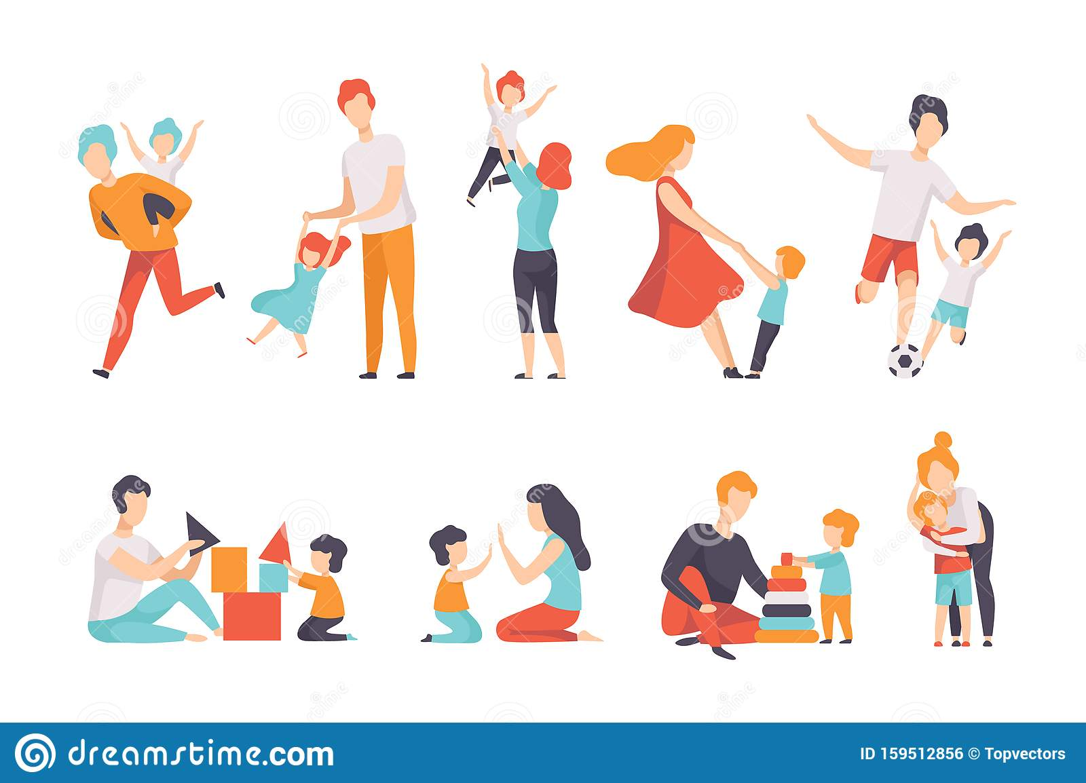
Mazkur Davlat talablari Vazirlar Mahkamasi qoshidagi Ta’lim sifatini nazorat qilish davlat inspeksiyasi, Sog’liqni saqlash vazirligi, Oliy va o’rta maxsus ta’lim vazirligi, O’zbekiston standartlashtirish, metrologiya va sertifikatlashtirish agentligi va “Oila” Respublika ilmiy-amaliy markazi bilan kelishilgan.

Slide 5
Davlat talablari O’zbekiston Respublikasi hududida mulkchilik shakli va idoraviy tasarrufidan qat’iy nazar, quyidagi ta’lim tashkilotlarida qo’llaniladi.
Davlat maktabgacha ta’lim tashkilotlari
Nodavlat maktabgacha ta’lim tashkilotlari
Maktabgacha yoshdagi guruhlari mavjud bo’lgan “Mehribonlik” uylari

Slide 6
Davlat talablari asosida yosh davrlari
Go’daklik (tug’ilgandan 1 yoshgacha)
Ilk yoshdagi bolalik (1 yoshdan 3 yoshgacha)
Kichik maktabgacha yosh (3 yoshdan 4 yoshgacha)
O’rta maktabgacha yosh (4 yoshdan 5 yoshgacha)
Katta maktabgacha yosh (5 yoshdan 6 yoshgacha)
Maktabga tayyorlov yoshi (6 yoshdan 7 yoshgacha)

Slide 7

Maktabgacha yoshdagibolalar rivojlanishiga qo’yiladigan davlat talablari 5 ta asosiy sohani qamrab oladi
Jismoniy rivojlanish va sog’lom turmush tarzi
Ijtimoiy-hissiy rivojlanish
Nutq, muloqot, o’qish va yozish malakalari
Bilish jarayoning rivojlanishi
Ijodiy rivojlanish

Slide 8


1. Jismoniy rivojlanish va sog’lom turmush tarzi:
Yirik motorika (katta mushaklar)
Mayda motorika (barmoq harakati)
Sensomotorika (sezgi a’zolari)
Sog’lom turmush tarzi va hayot xavfsizligi

Slide 9

2. Ijtimoiy-hissiy rivojlanish sohasi
“Men konsepsiyasi”(o’z-o’zini anglash)
Hissiyotlar va ularni boshqarish (boshqalarni hislarini farqlashi, o’zini hislarini ifodalashi)
Ijtimoiylashuv, kattalar va tengdoshlar bilan muloqot.

Slide 10

3. Nutq, muloqot, o’qish va yozish malakalari
Nutq va til
O’qish malakalari
Qo’l va barmoqlar mayda motorikasi

Slide 11

Bilish jarayonining rivojlanishi
Elementar matematik malakalar
Tadqiqiy-bilish va samarali refleksiv faoliyat
Intellektual-anglash malakalari

Slide 12

Ijodiy rivojlanish
Dunyoni badiiy tasavvur etish
Badiiy-ijodiy qobiliyatlar

Slide 13

Mazkur davlat talablari buzilishida aybdor bo’lgan shaxslar qonun hujjatlarida belgilangan tartibda javobgar bo’ladi

Slide 14
Xulosa.
Davlat talablariga muvofiq bolalar ta'limi davomida ushbu sohalarni kengaytirishga e'tibor berilishi zarur, chunki bu bolalarning kelajakdagi muvaffaqiyatli hayoti uchun mustahkam poydevor bo'ladi. Har bir bola individual ravishda yondashuvni talab qiladi va bu talablarning bajarilishi ularning to'g'ri rivojlanishi uchun muhimdir.
Ushbu tavsiyalarni hisobga olib, pedagogik jarayonda bolalarning har tomonlama rivojlanishini ta'minlash va davlat talablariga muvofiq ravishda ularga eng yaxshi shart-sharoitlarni yaratishga erishishingiz mumkin.

Slide 15
E’tiboringiz uchun raxmat

